Slide 1
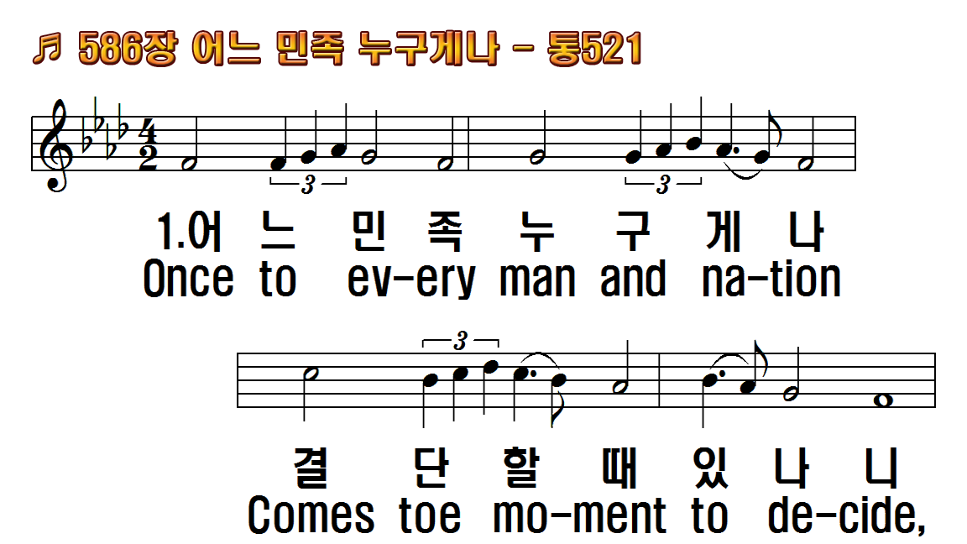
1.어느 민족 누구게나 결단할 때
2.고상하고 아름답다 진리 편에
3.순교자의 빛을 따라 주의 뒤를
4.악이 비록 성하여도 진리 더욱
1.Once to every man and
2.Then to side with truth is
3.By the light of burning
4.Though the cause of evil

Slide 2
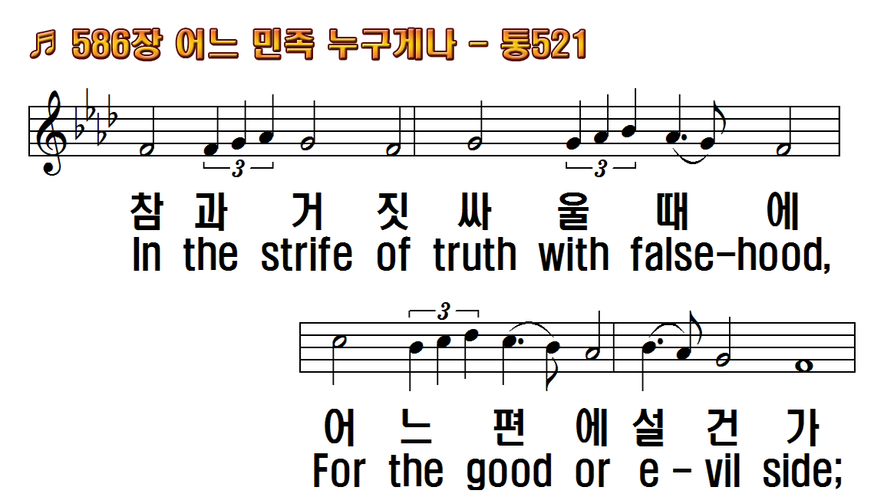
1.어느 민족 누구게나 결단할 때
2.고상하고 아름답다 진리 편에
3.순교자의 빛을 따라 주의 뒤를
4.악이 비록 성하여도 진리 더욱
1.Once to every man and
2.Then to side with truth is
3.By the light of burning
4.Though the cause of evil

Slide 3
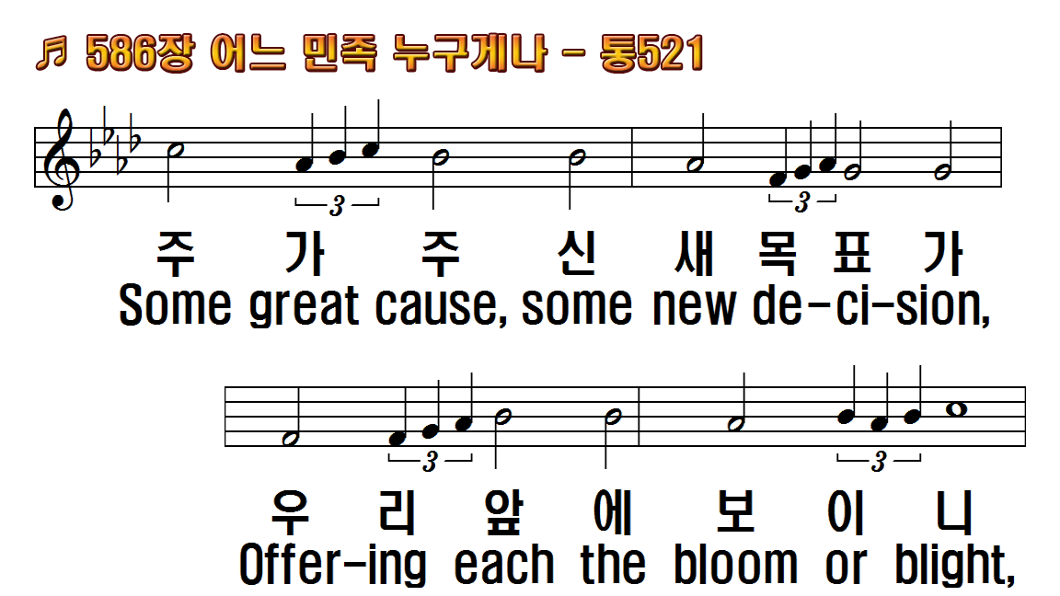
1.어느 민족 누구게나 결단할 때
2.고상하고 아름답다 진리 편에
3.순교자의 빛을 따라 주의 뒤를
4.악이 비록 성하여도 진리 더욱
1.Once to every man and
2.Then to side with truth is
3.By the light of burning
4.Though the cause of evil

Slide 4
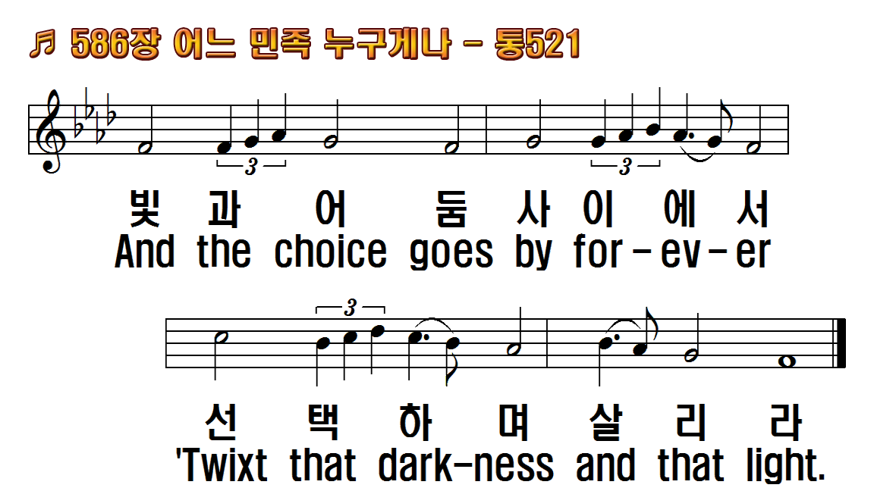
1.어느 민족 누구게나 결단할 때
2.고상하고 아름답다 진리 편에
3.순교자의 빛을 따라 주의 뒤를
4.악이 비록 성하여도 진리 더욱
1.Once to every man and
2.Then to side with truth is
3.By the light of burning
4.Though the cause of evil

Slide 5
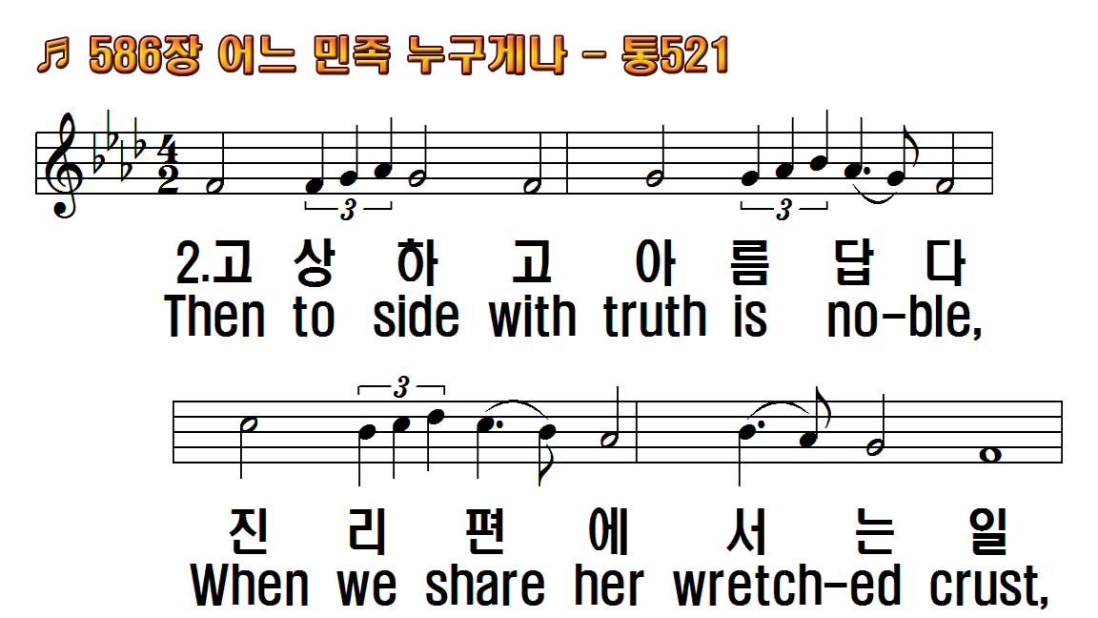
1.어느 민족 누구게나 결단할 때
2.고상하고 아름답다 진리 편에
3.순교자의 빛을 따라 주의 뒤를
4.악이 비록 성하여도 진리 더욱
1.Once to every man and
2.Then to side with truth is
3.By the light of burning
4.Though the cause of evil

Slide 6
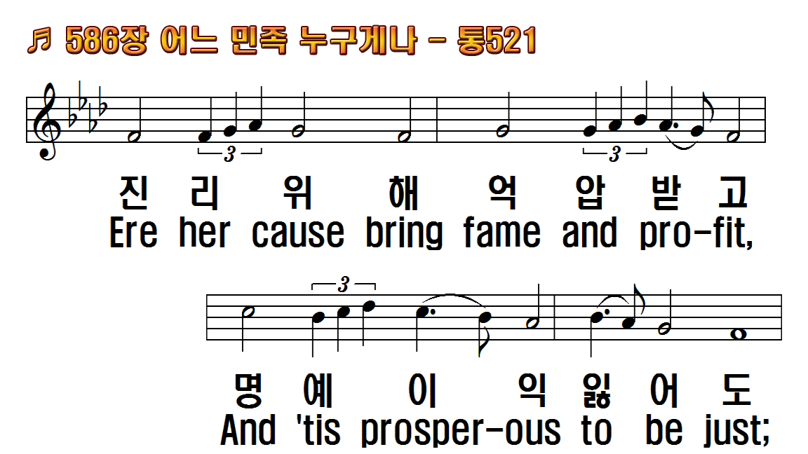
1.어느 민족 누구게나 결단할 때
2.고상하고 아름답다 진리 편에
3.순교자의 빛을 따라 주의 뒤를
4.악이 비록 성하여도 진리 더욱
1.Once to every man and
2.Then to side with truth is
3.By the light of burning
4.Though the cause of evil

Slide 7
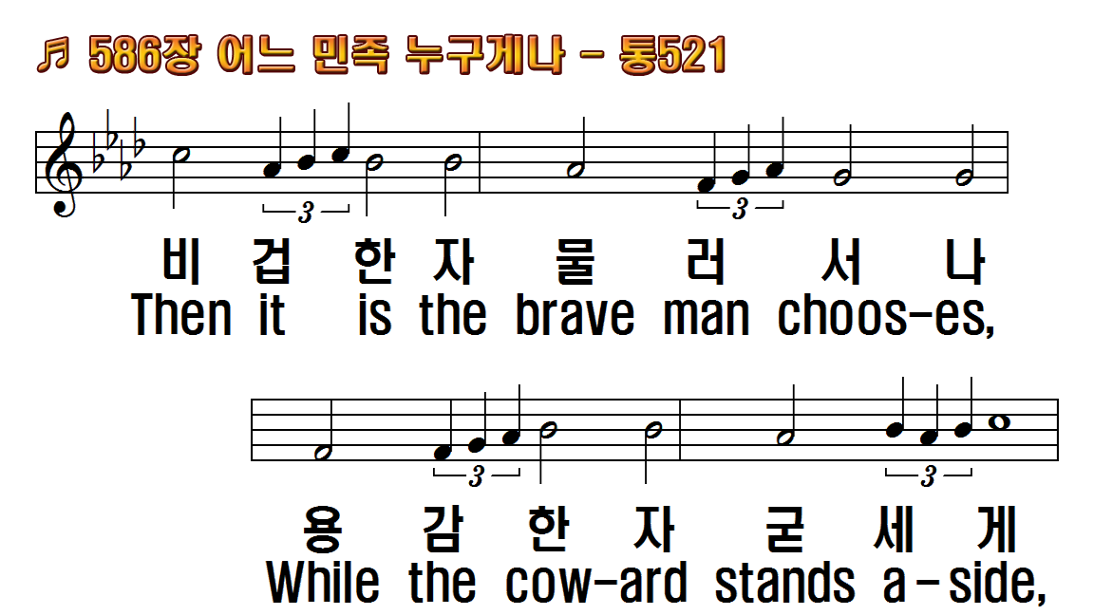
1.어느 민족 누구게나 결단할 때
2.고상하고 아름답다 진리 편에
3.순교자의 빛을 따라 주의 뒤를
4.악이 비록 성하여도 진리 더욱
1.Once to every man and
2.Then to side with truth is
3.By the light of burning
4.Though the cause of evil

Slide 8
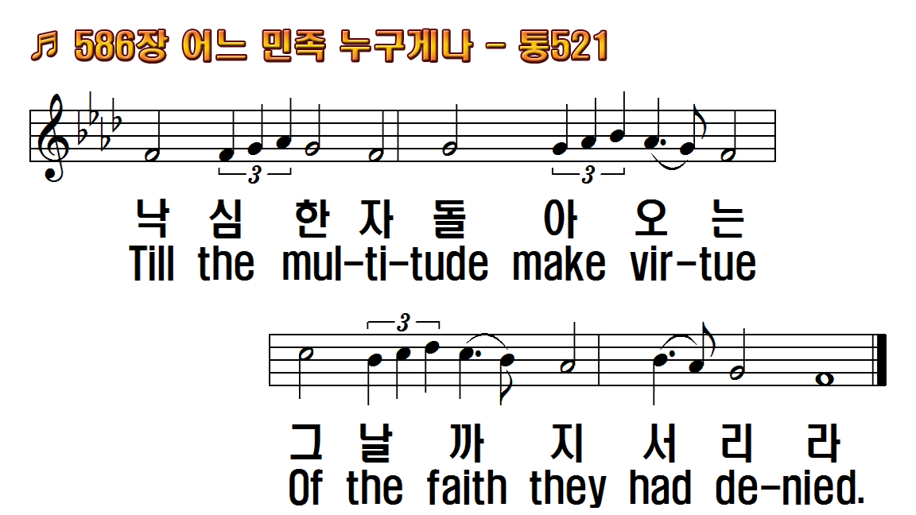
1.어느 민족 누구게나 결단할 때
2.고상하고 아름답다 진리 편에
3.순교자의 빛을 따라 주의 뒤를
4.악이 비록 성하여도 진리 더욱
1.Once to every man and
2.Then to side with truth is
3.By the light of burning
4.Though the cause of evil

Slide 9
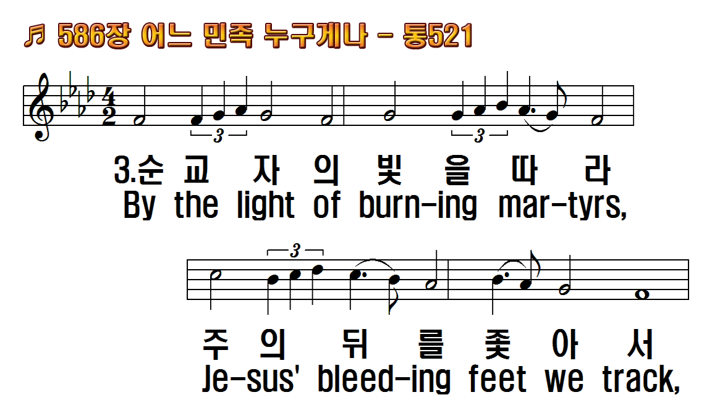
1.어느 민족 누구게나 결단할 때
2.고상하고 아름답다 진리 편에
3.순교자의 빛을 따라 주의 뒤를
4.악이 비록 성하여도 진리 더욱
1.Once to every man and
2.Then to side with truth is
3.By the light of burning
4.Though the cause of evil

Slide 10
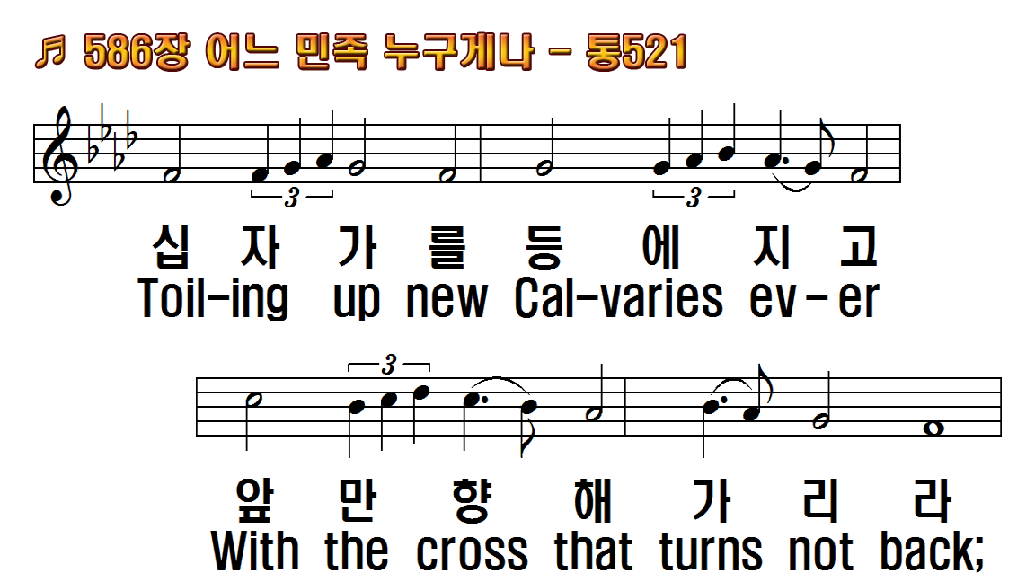
1.어느 민족 누구게나 결단할 때
2.고상하고 아름답다 진리 편에
3.순교자의 빛을 따라 주의 뒤를
4.악이 비록 성하여도 진리 더욱
1.Once to every man and
2.Then to side with truth is
3.By the light of burning
4.Though the cause of evil

Slide 11
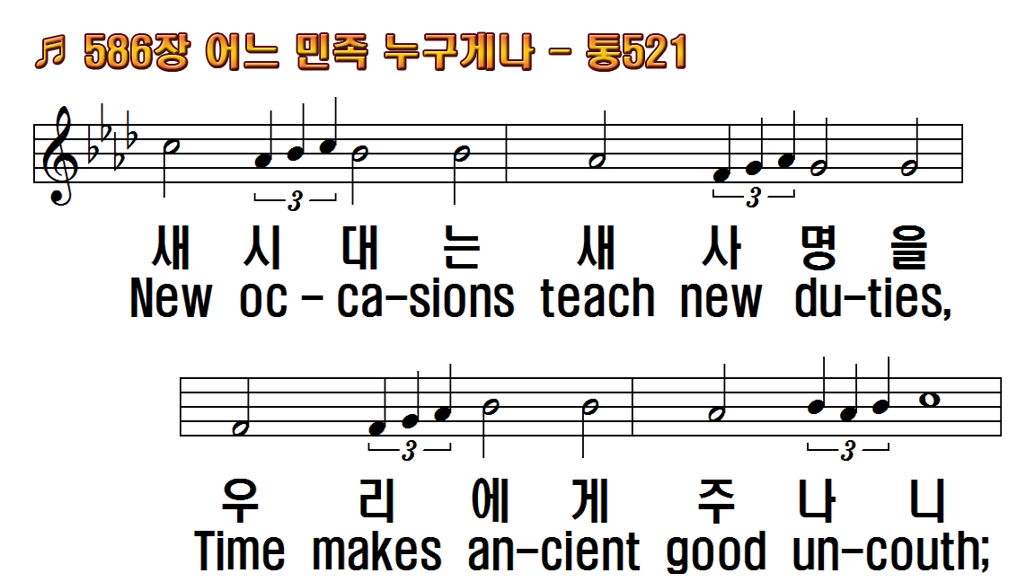
1.어느 민족 누구게나 결단할 때
2.고상하고 아름답다 진리 편에
3.순교자의 빛을 따라 주의 뒤를
4.악이 비록 성하여도 진리 더욱
1.Once to every man and
2.Then to side with truth is
3.By the light of burning
4.Though the cause of evil

Slide 12
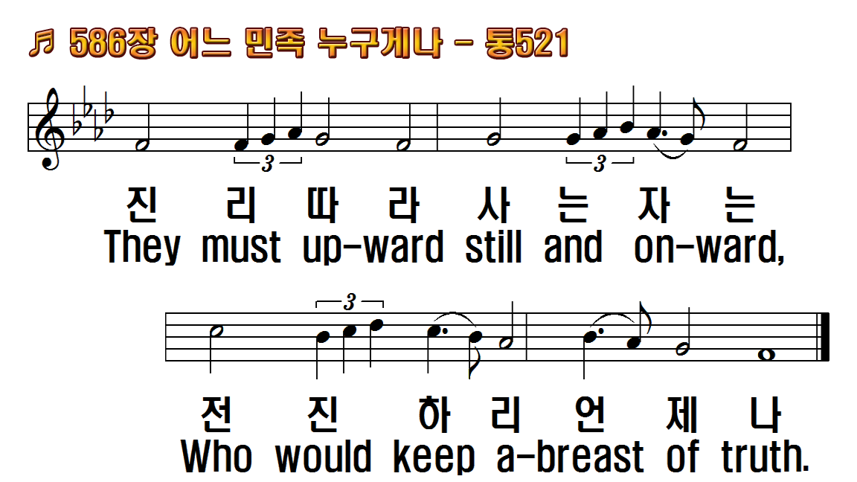
1.어느 민족 누구게나 결단할 때
2.고상하고 아름답다 진리 편에
3.순교자의 빛을 따라 주의 뒤를
4.악이 비록 성하여도 진리 더욱
1.Once to every man and
2.Then to side with truth is
3.By the light of burning
4.Though the cause of evil

Slide 13
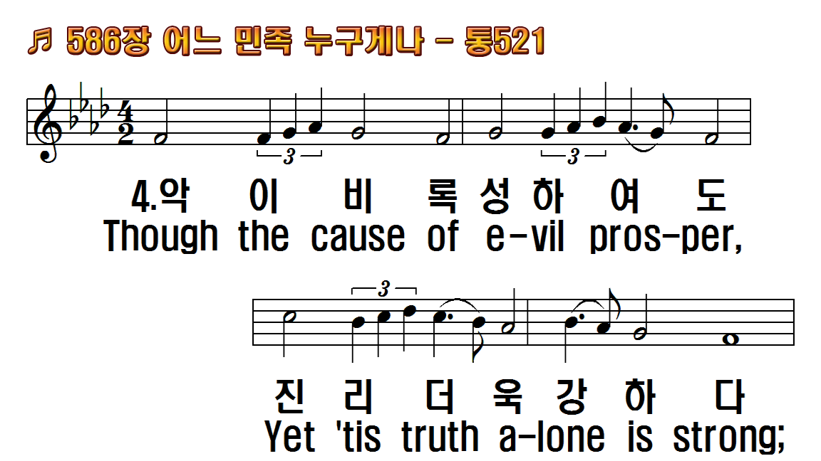
1.어느 민족 누구게나 결단할 때
2.고상하고 아름답다 진리 편에
3.순교자의 빛을 따라 주의 뒤를
4.악이 비록 성하여도 진리 더욱
1.Once to every man and
2.Then to side with truth is
3.By the light of burning
4.Though the cause of evil

Slide 14
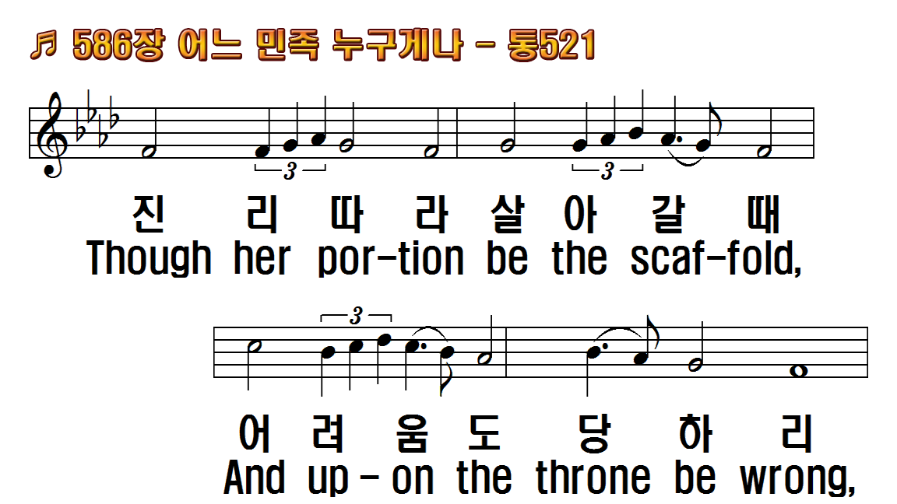
1.어느 민족 누구게나 결단할 때
2.고상하고 아름답다 진리 편에
3.순교자의 빛을 따라 주의 뒤를
4.악이 비록 성하여도 진리 더욱
1.Once to every man and
2.Then to side with truth is
3.By the light of burning
4.Though the cause of evil

Slide 15
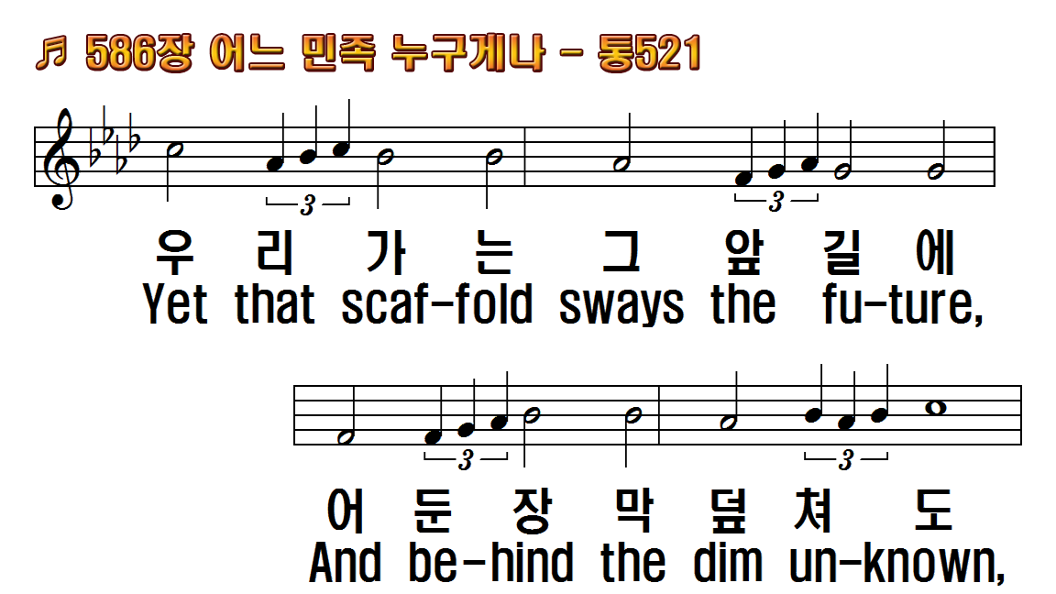
1.어느 민족 누구게나 결단할 때
2.고상하고 아름답다 진리 편에
3.순교자의 빛을 따라 주의 뒤를
4.악이 비록 성하여도 진리 더욱
1.Once to every man and
2.Then to side with truth is
3.By the light of burning
4.Though the cause of evil

Slide 16
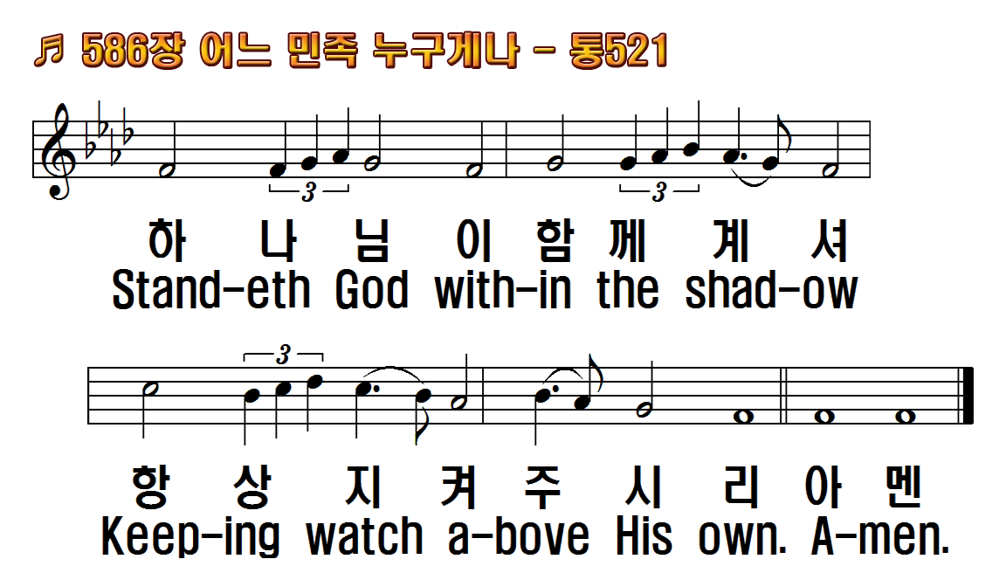
1.어느 민족 누구게나 결단할 때
2.고상하고 아름답다 진리 편에
3.순교자의 빛을 따라 주의 뒤를
4.악이 비록 성하여도 진리 더욱
1.Once to every man and
2.Then to side with truth is
3.By the light of burning
4.Though the cause of evil

Slide 17
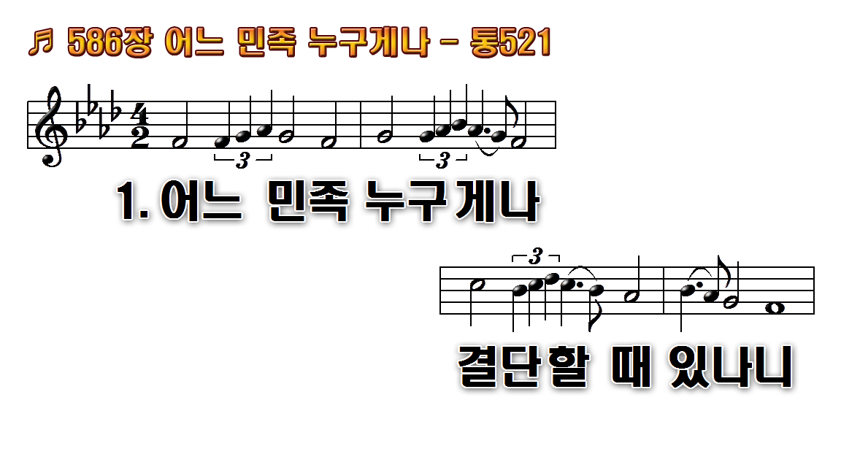
1.어느 민족 누구게나 결단할 때
2.고상하고 아름답다 진리 편에
3.순교자의 빛을 따라 주의 뒤를
4.악이 비록 성하여도 진리 더욱

Slide 18
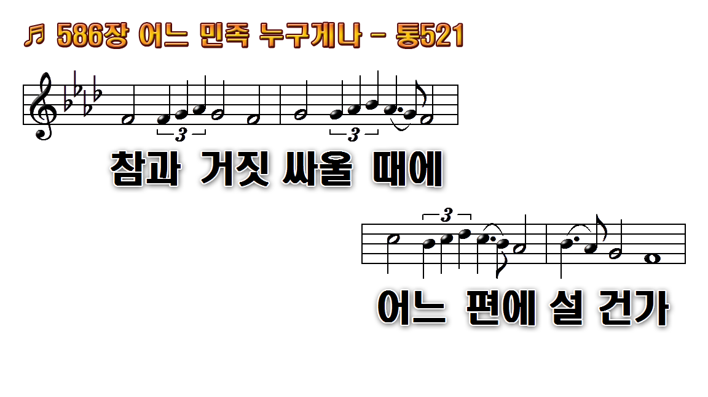
1.어느 민족 누구게나 결단할 때
2.고상하고 아름답다 진리 편에
3.순교자의 빛을 따라 주의 뒤를
4.악이 비록 성하여도 진리 더욱

Slide 19
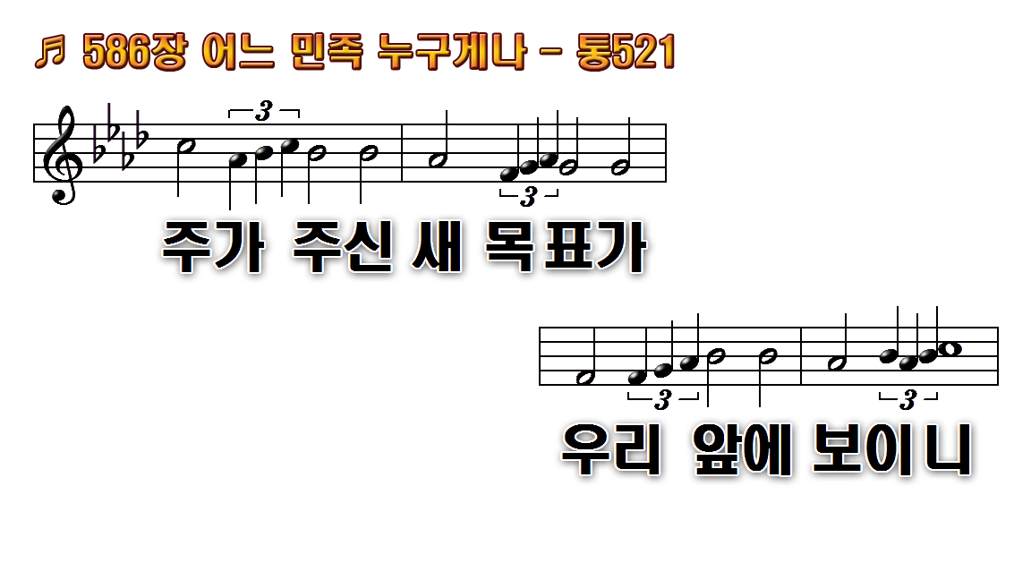
1.어느 민족 누구게나 결단할 때
2.고상하고 아름답다 진리 편에
3.순교자의 빛을 따라 주의 뒤를
4.악이 비록 성하여도 진리 더욱

Slide 20
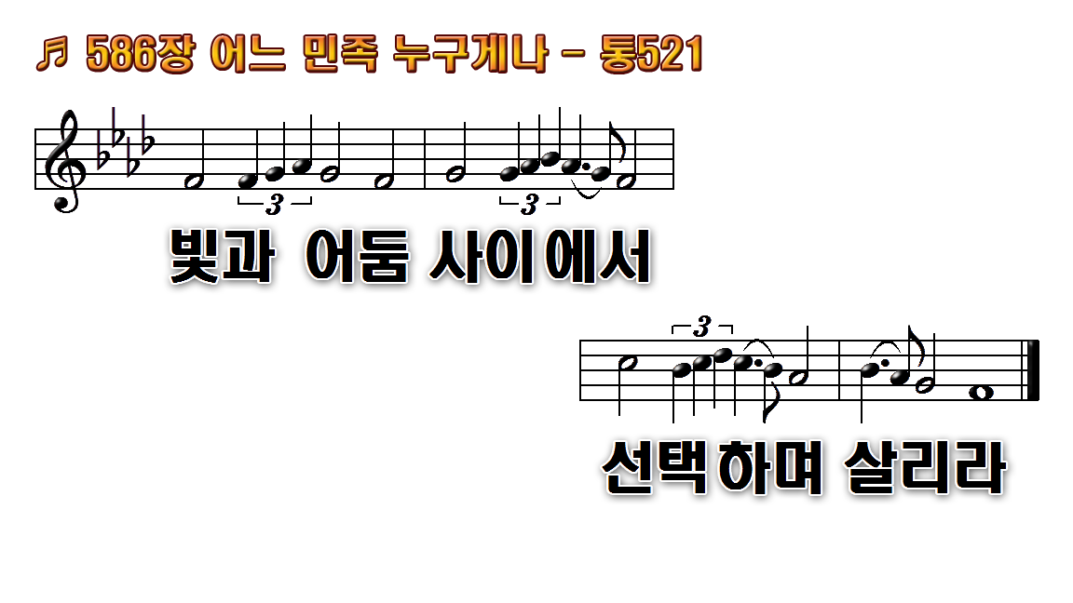
1.어느 민족 누구게나 결단할 때
2.고상하고 아름답다 진리 편에
3.순교자의 빛을 따라 주의 뒤를
4.악이 비록 성하여도 진리 더욱

Slide 21
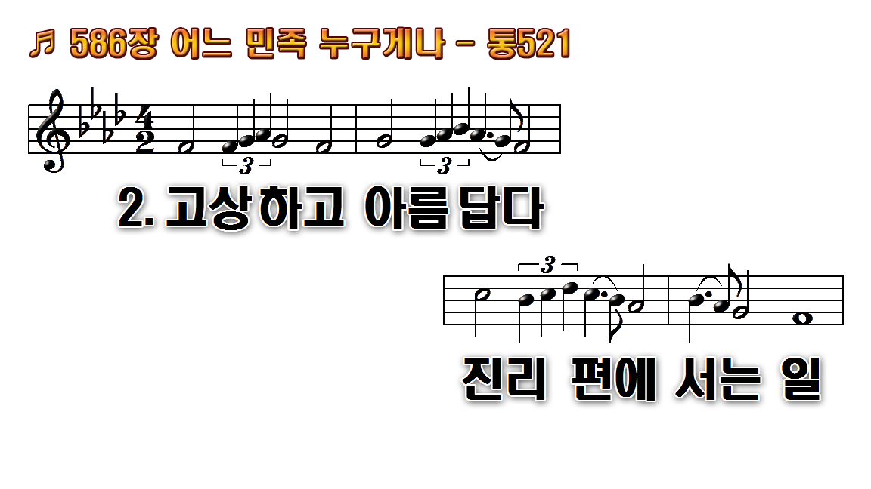
1.어느 민족 누구게나 결단할 때
2.고상하고 아름답다 진리 편에
3.순교자의 빛을 따라 주의 뒤를
4.악이 비록 성하여도 진리 더욱

Slide 22
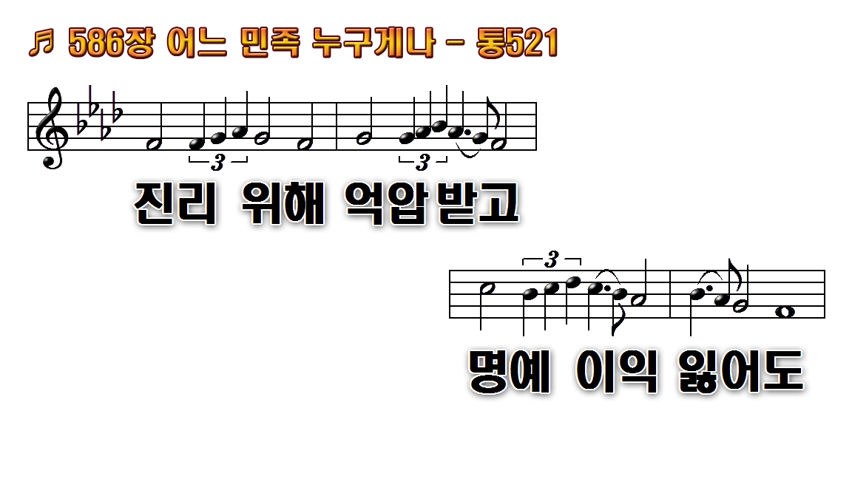
1.어느 민족 누구게나 결단할 때
2.고상하고 아름답다 진리 편에
3.순교자의 빛을 따라 주의 뒤를
4.악이 비록 성하여도 진리 더욱

Slide 23
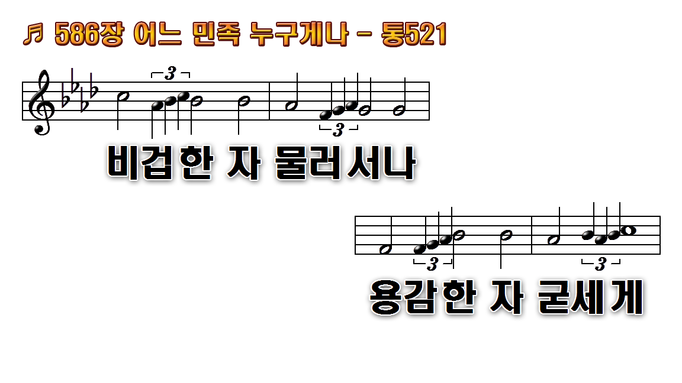
1.어느 민족 누구게나 결단할 때
2.고상하고 아름답다 진리 편에
3.순교자의 빛을 따라 주의 뒤를
4.악이 비록 성하여도 진리 더욱

Slide 24
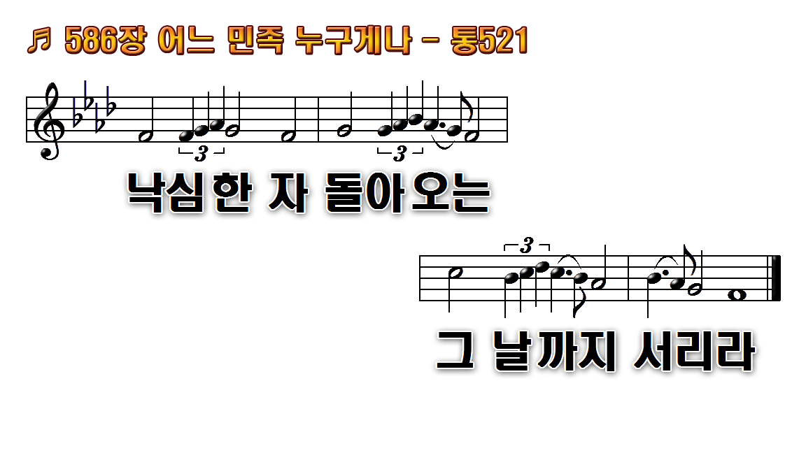
1.어느 민족 누구게나 결단할 때
2.고상하고 아름답다 진리 편에
3.순교자의 빛을 따라 주의 뒤를
4.악이 비록 성하여도 진리 더욱

Slide 25
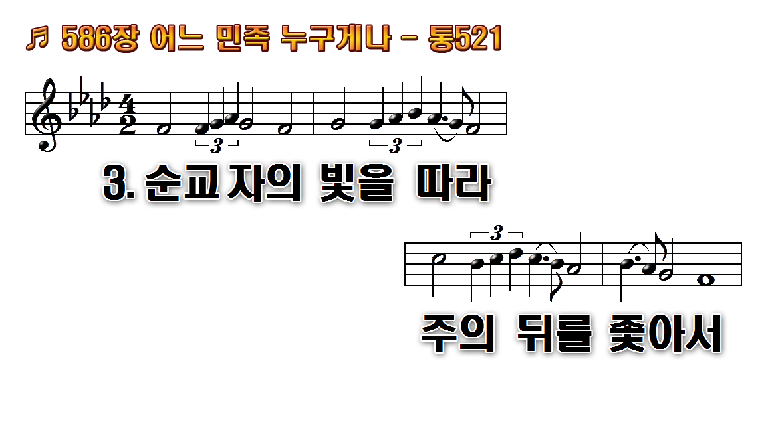
1.어느 민족 누구게나 결단할 때
2.고상하고 아름답다 진리 편에
3.순교자의 빛을 따라 주의 뒤를
4.악이 비록 성하여도 진리 더욱

Slide 26
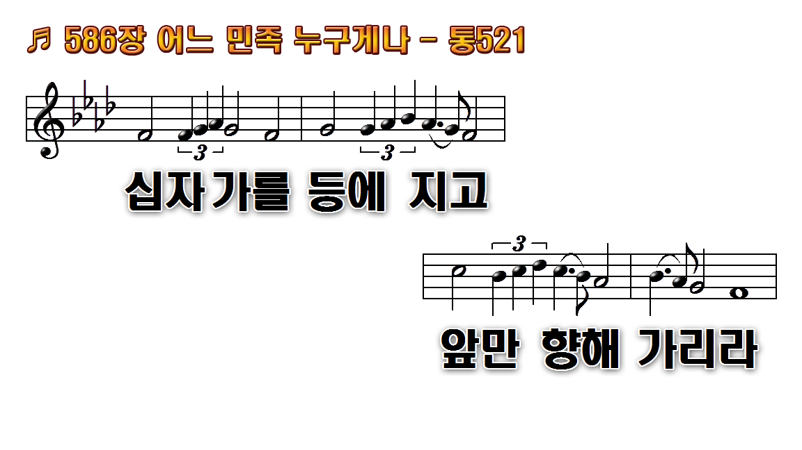
1.어느 민족 누구게나 결단할 때
2.고상하고 아름답다 진리 편에
3.순교자의 빛을 따라 주의 뒤를
4.악이 비록 성하여도 진리 더욱

Slide 27
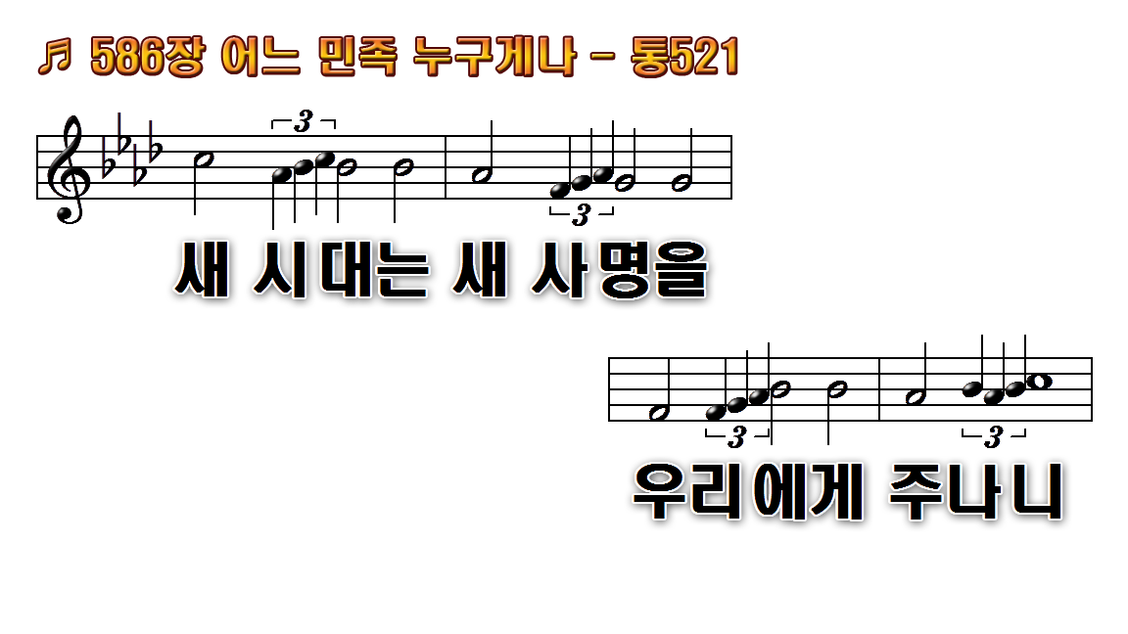
1.어느 민족 누구게나 결단할 때
2.고상하고 아름답다 진리 편에
3.순교자의 빛을 따라 주의 뒤를
4.악이 비록 성하여도 진리 더욱

Slide 28
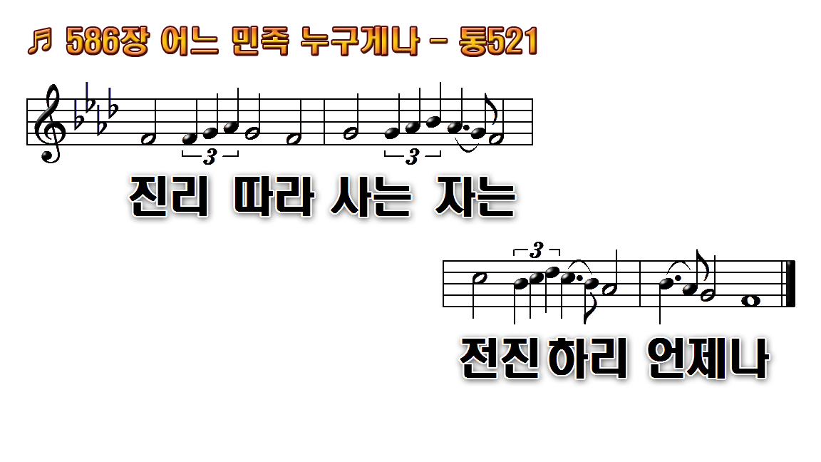
1.어느 민족 누구게나 결단할 때
2.고상하고 아름답다 진리 편에
3.순교자의 빛을 따라 주의 뒤를
4.악이 비록 성하여도 진리 더욱

Slide 29
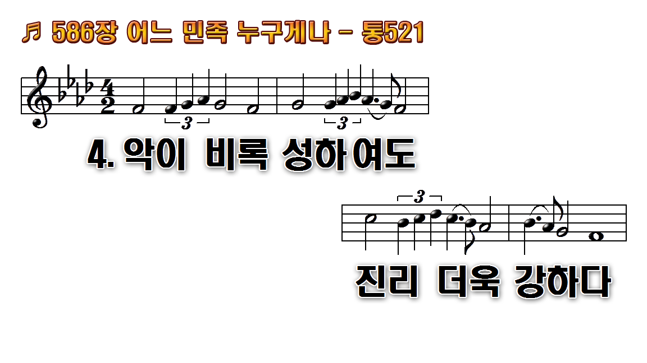
1.어느 민족 누구게나 결단할 때
2.고상하고 아름답다 진리 편에
3.순교자의 빛을 따라 주의 뒤를
4.악이 비록 성하여도 진리 더욱

Slide 30
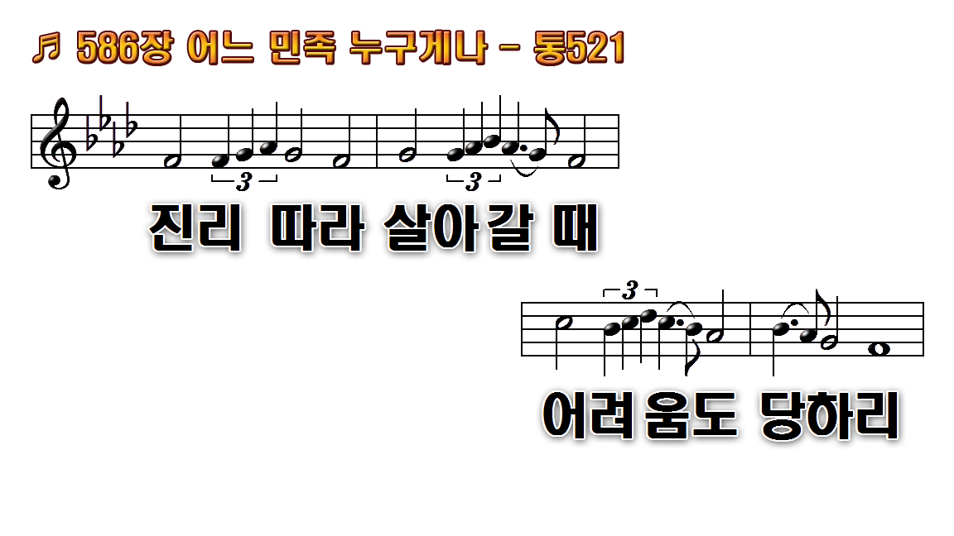
1.어느 민족 누구게나 결단할 때
2.고상하고 아름답다 진리 편에
3.순교자의 빛을 따라 주의 뒤를
4.악이 비록 성하여도 진리 더욱

Slide 31
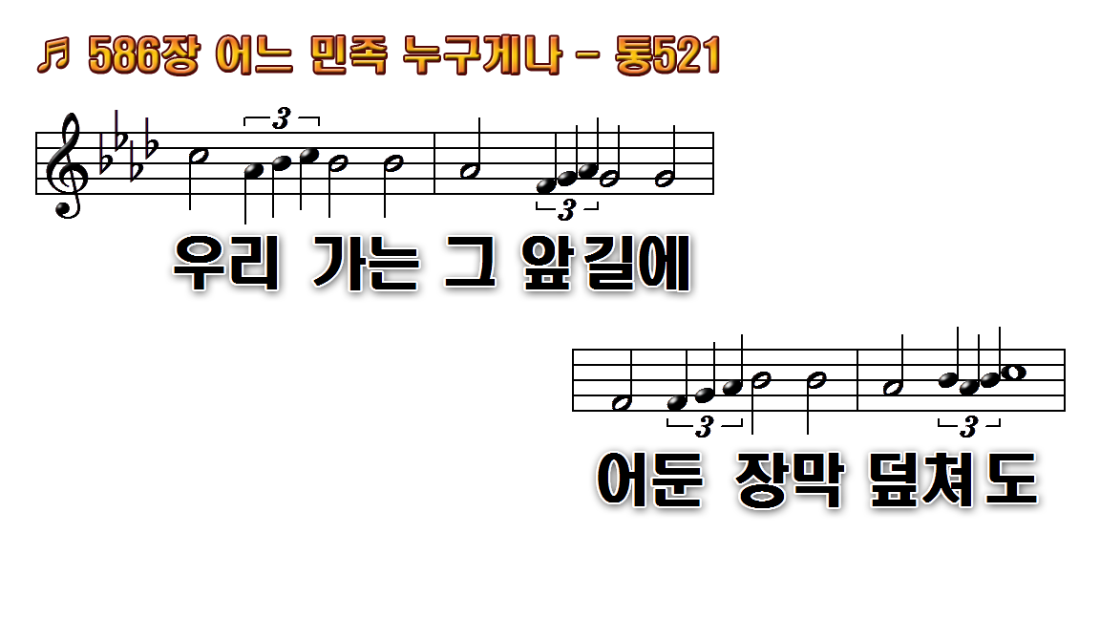
1.어느 민족 누구게나 결단할 때
2.고상하고 아름답다 진리 편에
3.순교자의 빛을 따라 주의 뒤를
4.악이 비록 성하여도 진리 더욱

Slide 32
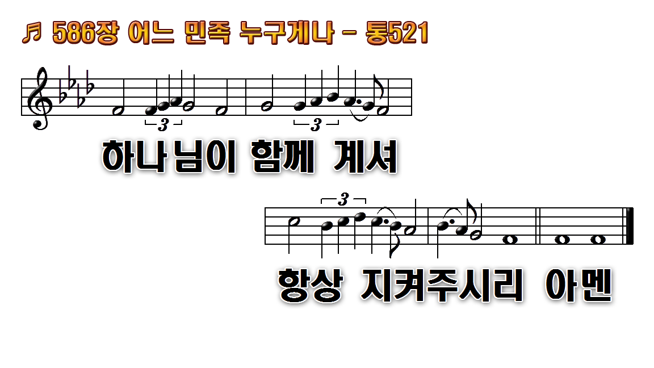
1.어느 민족 누구게나 결단할 때
2.고상하고 아름답다 진리 편에
3.순교자의 빛을 따라 주의 뒤를
4.악이 비록 성하여도 진리 더욱

